Slide 1
Tapasztalat-menedzsment
Tapasztalati tőkéből szervezeti tőkét
Notes:
Only two years ago Analogy Dialogue was a bold idea to exceed the limits of consultancy based on the present achievements of information technology. For today it has become much more than we thought it would be. It has become a platform that can aggregate the wisdom of the crowd using it in any appropriate situation when someone is in need. Let me walk you through how it works.

Slide 2
Tapasztalat használat modellje
Adaptálás
Pontosítás
ELVEK
Aggregálás
TAPASZTALAT
BÁZIS
Összegyűjtés
TAPASZTALATI HELYZETEK
1/5

Slide 3
Tapasztalat-menedzsment folyamatok
Betanítás
Pozíció elhagyása
Mentorálás
Képzés
Jó gyakorlatok megosztása
Problémák megoldása
A tapasztalatok megjelennek, de nincsenek összegyűjtve
2/5

Slide 4
Tapasztalat használat technológiája
Andy
Szervezeti agy, amely
történetekből tanul
Tanuló szemantikus motor
Aggregálás
Mikro-akciókká lebontott tanítás
Adaptálás
Összegyűjtés
Social networking felület
Egységes tapasztalat szerkezet: [ChASE]
3/5

Slide 5
Eredményesség területei
Virtuális tanácsadó
Felhalmozódó tapasztalat- bázis
Közösség-specifikus jelentésháló
4/5

Slide 6
Felhasználási területek
Tanácsadói tapasztalatok
Ügyfélszolgálatok
Sales szervezetek
Management trainee programok
5/5

Slide 7
Your Experience – Your Capital
Köszönöm a figyelmet!
Contact:
Gergely Szertics (ügyvezető)
gergely.szertics@analogydialogue.com
+36-30-411-4306
www.analogydialogue.com
Open demo platform:
http://dox.analogydialogue.com

Slide 8
What it is
Who? What? When?
How to?
Experience
Experience
Collect pieces
Experience
Experience
Experience
Experience
Aggregate
Aggregate
?
Redistribute
?
The right piece of
INFORMATION
The right piece of
ADVICE
1/13
Notes:
To have a clear understanding of what analogy dialogue is, let us use the analogy of wiipedia. Wikipedia isa great tool to collaborate on collecting knowledge that is based on facts that are going to persist. People can join forces to collect peaces of information, aggregate them in a unified structure and let everyone find the right peace of information that he needs. We can call this the collected cleverness of humanity. Questions starting with who, what, when can be pretty easily answered today.
But what about the questions starting with how to? Questions like how to ease my child’s headache?”, “…negotiate to get a raise?” “…find an investor?” “…survive the economic depression?” The closest you can get is to Google it and start browsing blogs, forums and select the pieces of the processes you need from all the non-relevant information and build them up to a coherent action plan. That’s an aweful lot of work, although we would just need the relevant, similar experiences that ARE out there and aggregate them so that we could have the right piece of advice that we need. That would mean that we could tap into the unified wisdom of the crowd, or the collective wisdom. And that is exactly what we have built, that is Analogy Dialogue. Let’s see how we can do that.

Slide 9
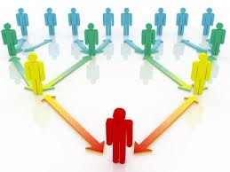
Támogatott felhasználások
www.
chasingstories
.com
Szervezeti tapasztalat- menedzsment
Tapasztalat piac
3/13

Slide 10
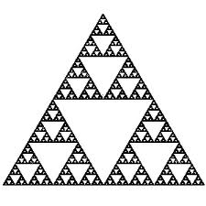
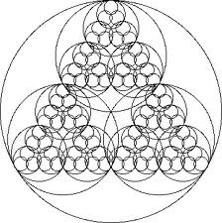
[ChASE]-ing stories
Circumstances
Challenge
Aim
Solution
Effects
Learnings
[
Ch
A
S
E
]
Egységesített történeti struktúra
Tapasztalat alapú bölcsesség gerince
Strukturált input a szemantikus motornak
Analógiás válasz
bármely típusú kérdésre
2/13

Slide 11
Betanulás - kilépés
Megtalálás és alkalmazás
Gyakorlatok leírása
Tudásátadás
Alkalmazás, kérdezés
Pozíció alapú eset bázis
Jelenségre keresés
Kérdésekből is esetek
Távozóktól összegyűjtött, strukturált esetek
Gyakorlás, emlékeztetés
Beléptető képzés
4/9

Slide 12
Mentoring - Training
Tehetség-menedzsment
Leadership pipeline
Mentoring
Management trainee program
Képzés
Átadás
Feldolgozás
Alkalmazás
Zárt csoportoban megosztás
Trénerektől online segítség
Történet alapú e-learning
Mentorok által mesélt esetek
5/9

Slide 13
Probléma megoldás – best practice
Analógiás keresés
Hasonló esetek ajánlása
E-mail integráció
Pontgyűjtő lehetőség aktivitásokrt
Elterjeszt
Felhasznál
Összegyűjt
6/9

Slide 14
Tapasztalat-menedzsment folyamatok
Tapasztalat-menedzsment költségei:
$11 835K
$767K
Onboarding
$6 300K
$300K
Outplacement
Mentoring
$2 385K
$209K
Training
3000 munkatárs
Sharing best practice
$3 150K
$252K
Solving problems
Támogató folyamatok
Költség
Megtakarítás
Érték-termető folyamatok
Befektetés
4/13

Slide 15
8/13

